Slide 1

Муниципальное автономное общеобразовательное учреждение
СРЕДНЯЯ ОБЩЕОБРАЗОВАТЕЛЬНАЯ ШКОЛА № 47 г. Краснодара
Имени героя Советского Союза Ивана Тушева
350042 г. Краснодар, ул. Садовая, 245, тел./факс (861) 2541827
е-mail: school47@kubannet.ru
ОПЫТꢀРАБОТЫꢀ
ГРАЖДАНСКО-ПАТРИОТИЧЕСКОГОꢀ
ВОСПИТАНИЯꢀꢀ
МорозоваꢀНатальяꢀ
Викторовнаꢀꢀ
МАОУꢀСОШ№47
г.ꢀКраснодара
заместительꢀдиректораꢀ
МАОУꢀСОШ№47ꢀ
г.Краснодара

Slide 2

СОЦИАЛЬНО-ЗНАЧИМЫЕ ПРОЕКТЫ
Сохранение памяти о Великой
Отечественной войне и воинском
подвиге защитников Отечества,
развитие интереса учащихся к
истории своей родины через историю
своей семьи, воспитание у них
бережного отношения к сохранению
исторического наследия, вовлечение
подрастающего
поколения
в
активные формы гражданского и
патриотического
воспитания,
способностей
поисковой,
развитие
и
АЛЛЕЯꢀПАМЯТИꢀ стимулирование
ПОЛОТНОꢀ
ПАМЯТИ
ИꢀСЛАВЫ
исследовательской и творческой
ЦЕЛЬꢀꢀПРОЕКТА

Slide 3
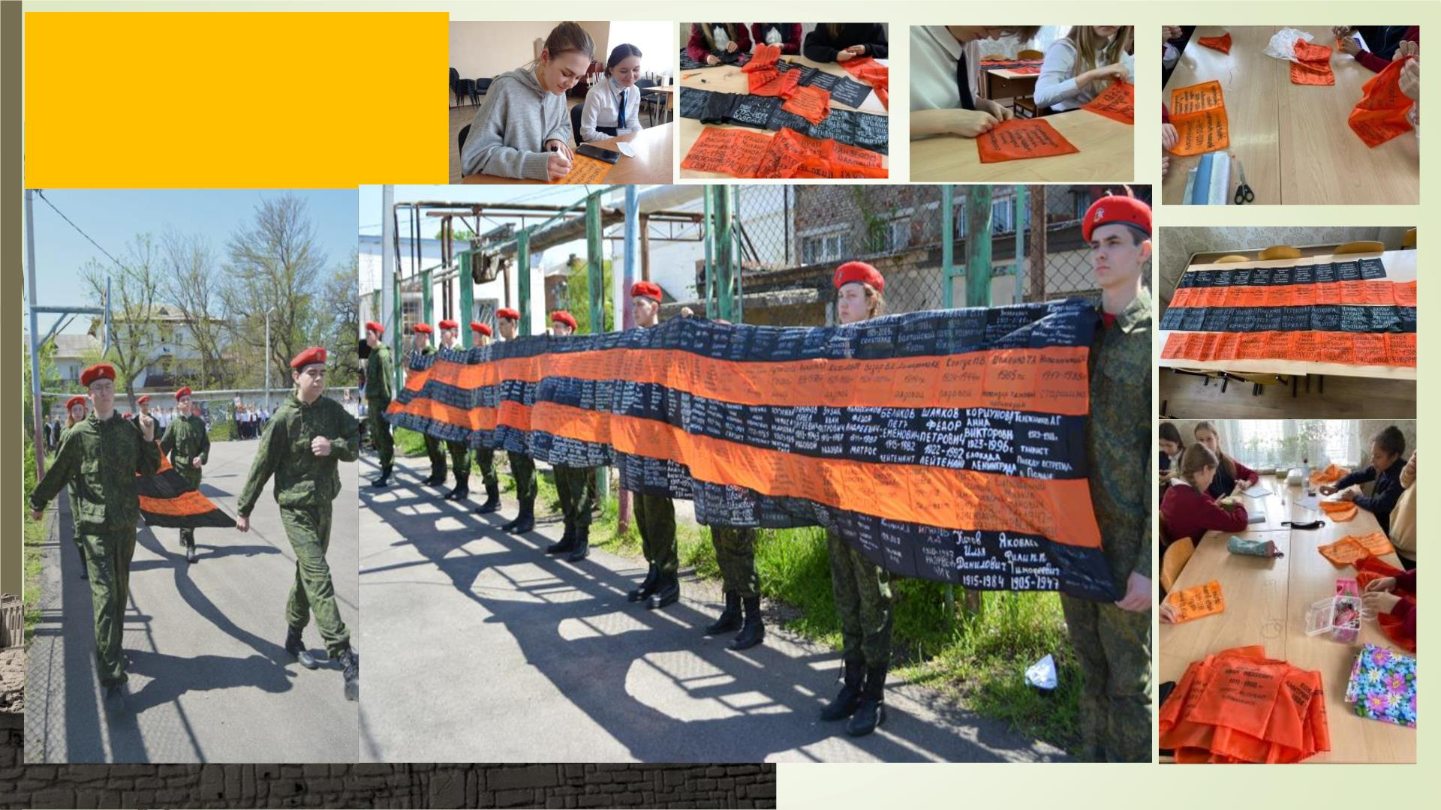
ПОЛОТНО
ПАМЯТИ

Slide 4
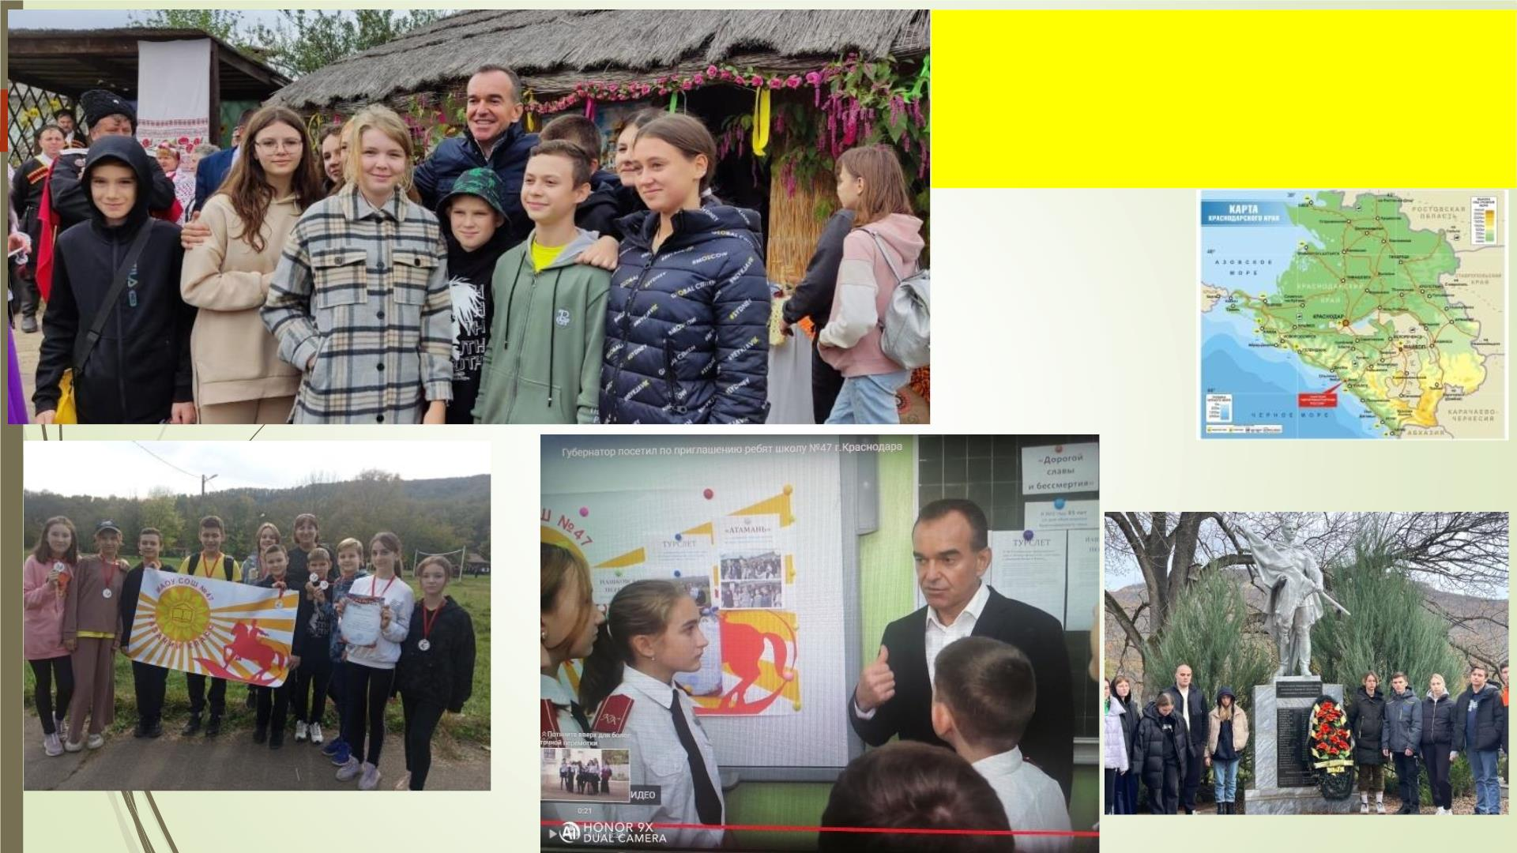
ДОРОГАМИꢀ
ПАМЯТИ,СЛАВЫꢀИꢀ
БЕССМЕРТИЯ

Slide 5
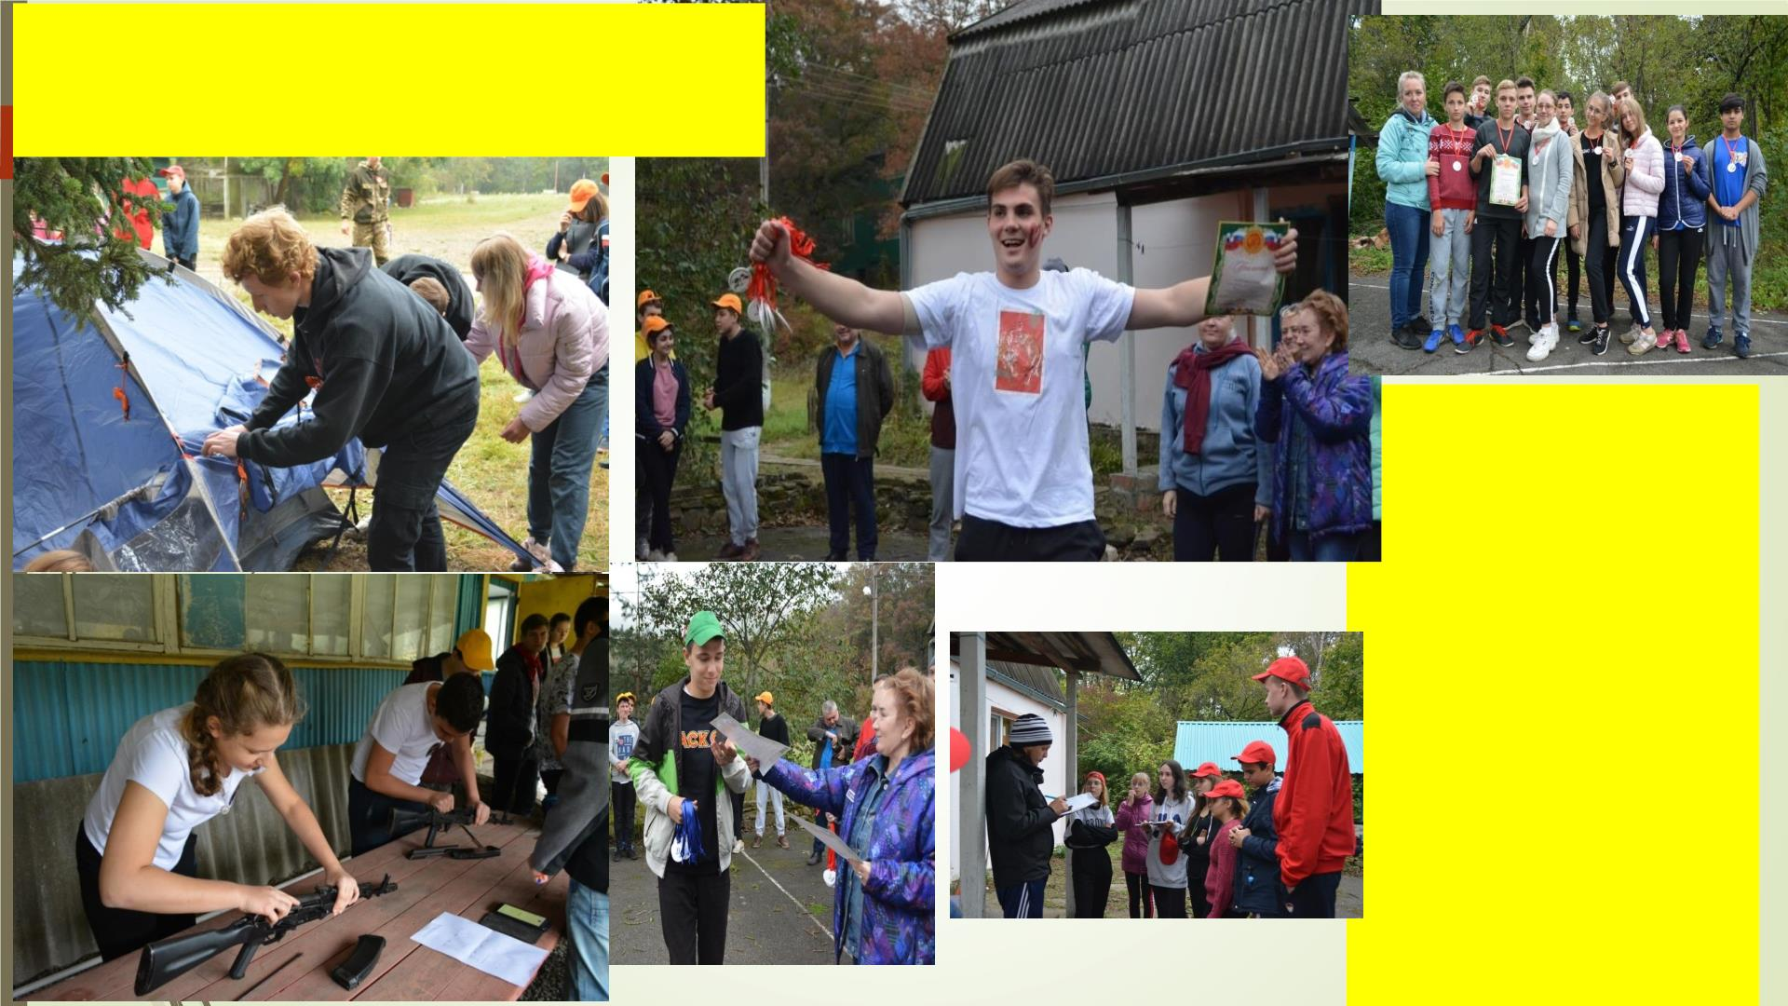
ТУРИСТИЧЕСКИЙ СЛЕТ
«ДОРОГАМИ ВОЙНЫ»
Эмоцийꢀ
взлетꢀдаётꢀ
турслет!
Живетꢀиꢀ
здравствуетꢀ
турслетꢀ–ꢀ
удивительноеꢀ
иꢀяркоеꢀ
событие.

Slide 6
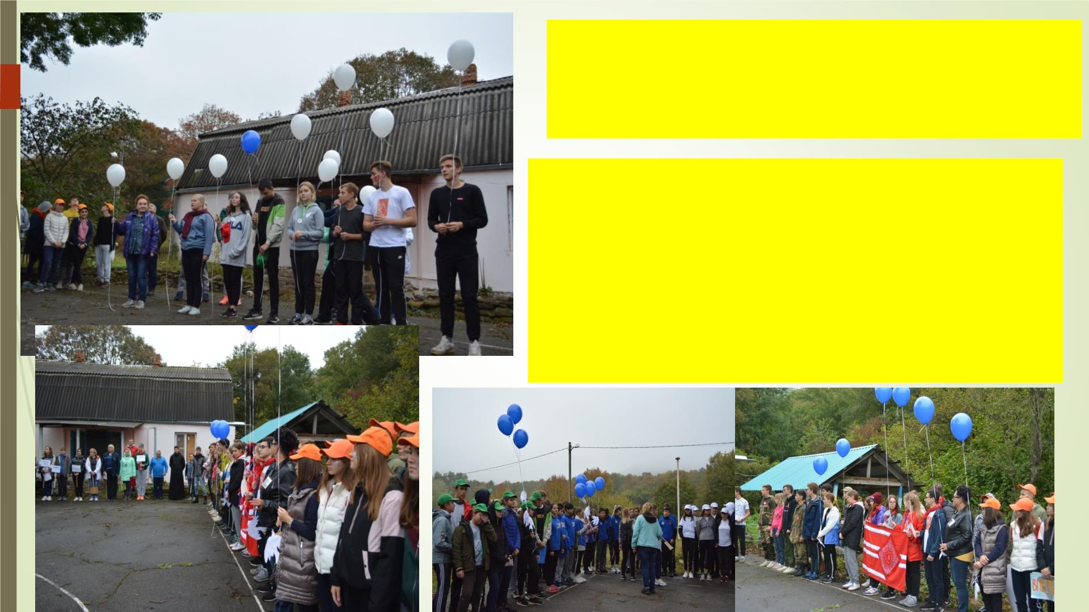
АКЦИЯ «ГОЛУБЬ МИРА»
или «ЧАС ДУХОВНОСТИ»
Цельꢀнашейꢀакцииꢀ
создание
единого Духовного пространства на основе
сохранения памяти победы над фашизмом в
Великой Отечественной войне 1941-1945, мир
во всем мире, жизнь без горьких слез утрат, без
разрухи, без чувства постоянной опасности,
счастливые, радостные улыбки детей и матерей
всей планеты.

Slide 7
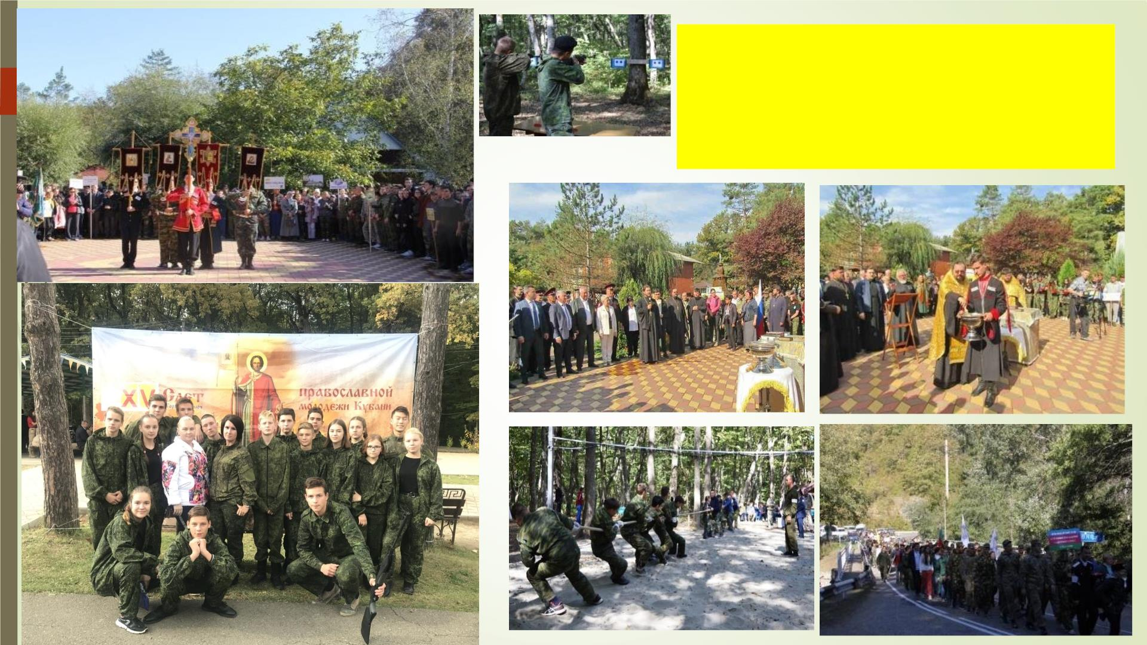
СЛЕТꢀ
ПРАВОСЛАВНОЙꢀ
МОЛОДЕЖИꢀꢀКУБАНИ

Slide 8
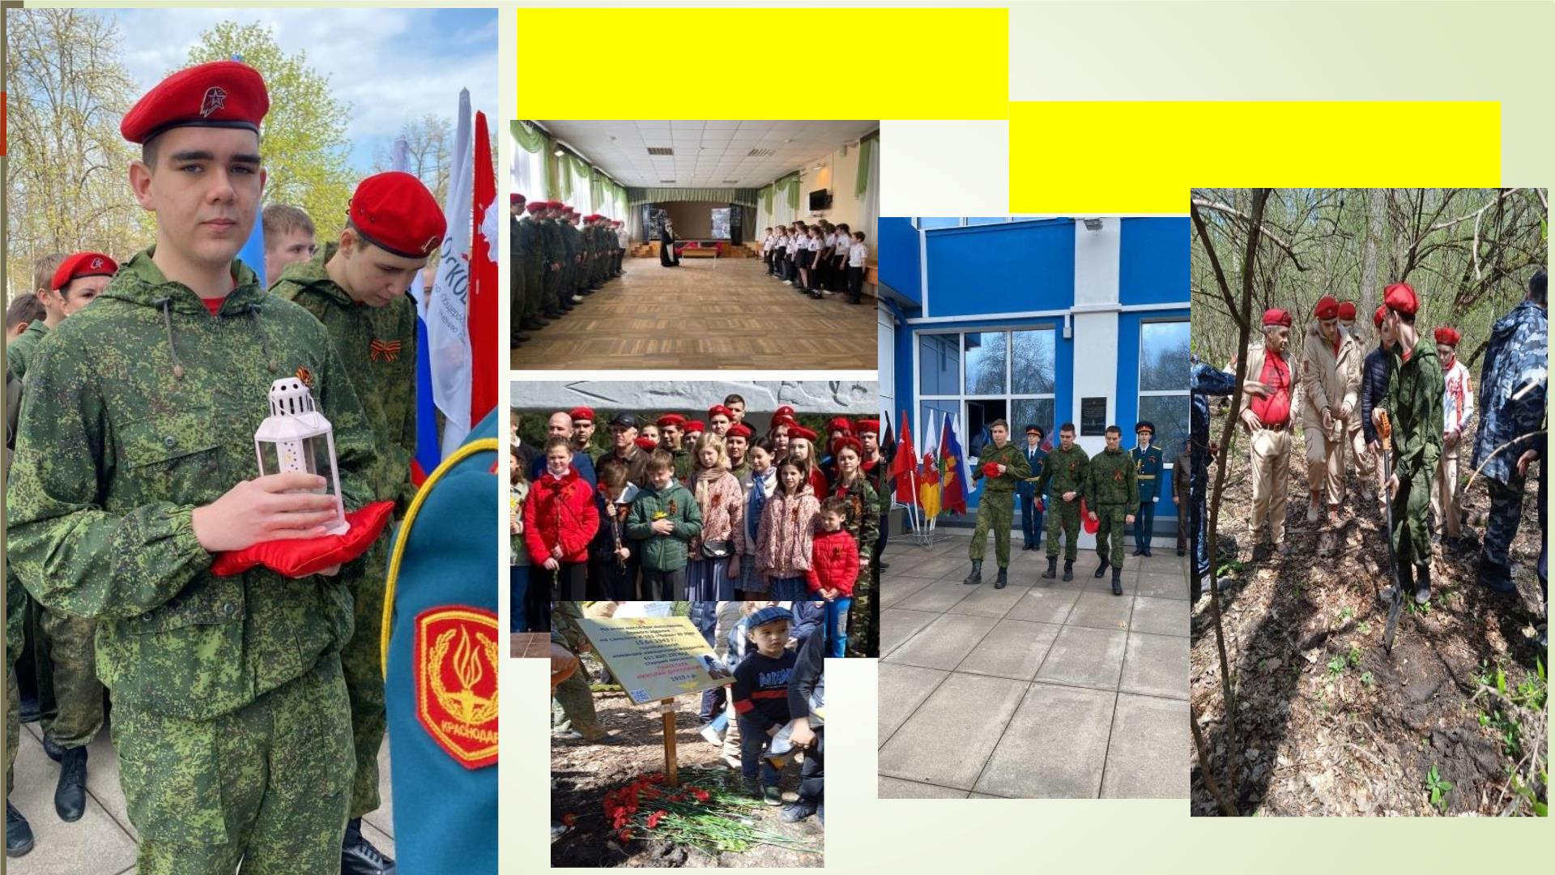
Свеча памяти
НЕБОꢀНАДꢀ
КУБАНЬЮꢀ
(АВТОП

Slide 9
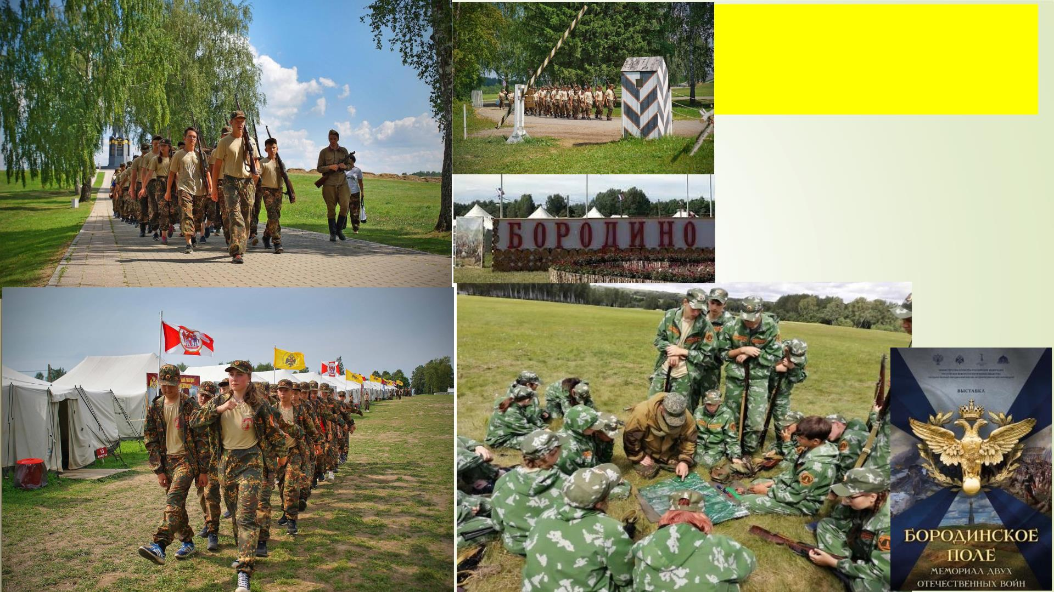
Военно-
патриотическийꢀ
лагерьꢀ
"Бородино"
В Можайском районе
Подмосковья,
непосредственно на территории
музея-заповедника Бородино

Slide 10
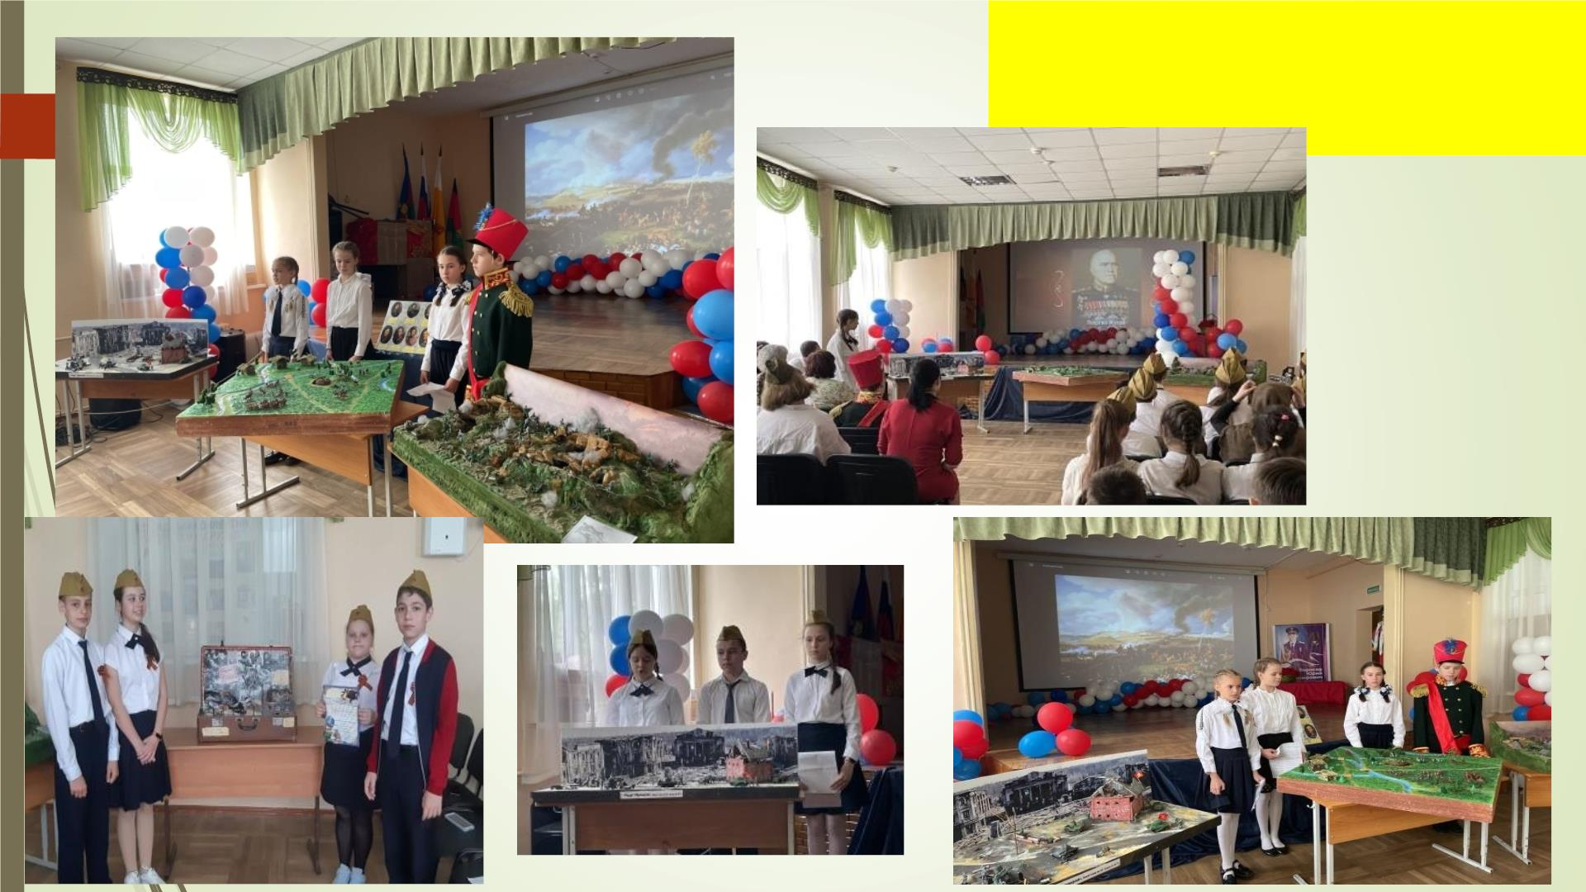
ВЕЛИКИЕꢀСРАЖЕНИЯꢀ
РОССИИ

Slide 11
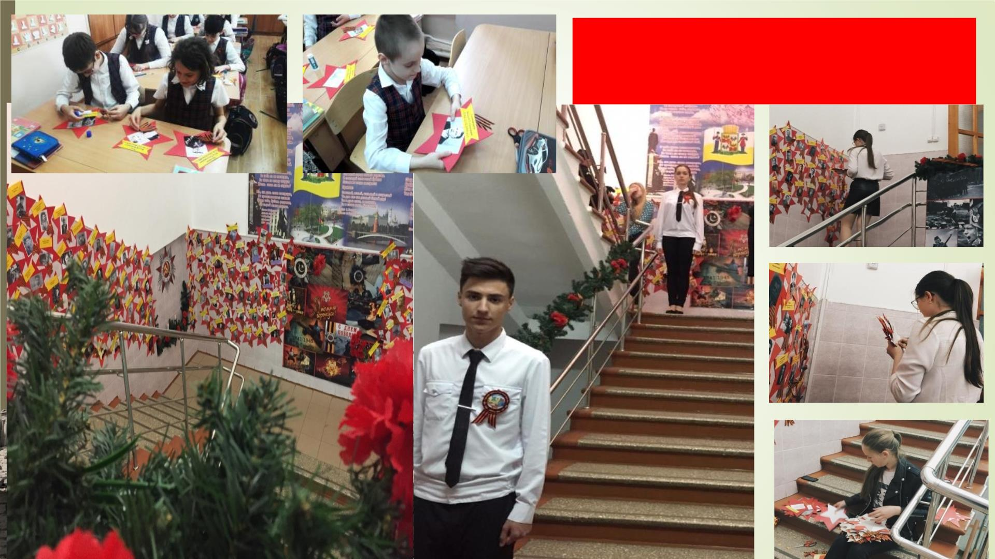
АЛЛЕЯ ПАМЯТИ И
СЛАВЫ

Slide 12
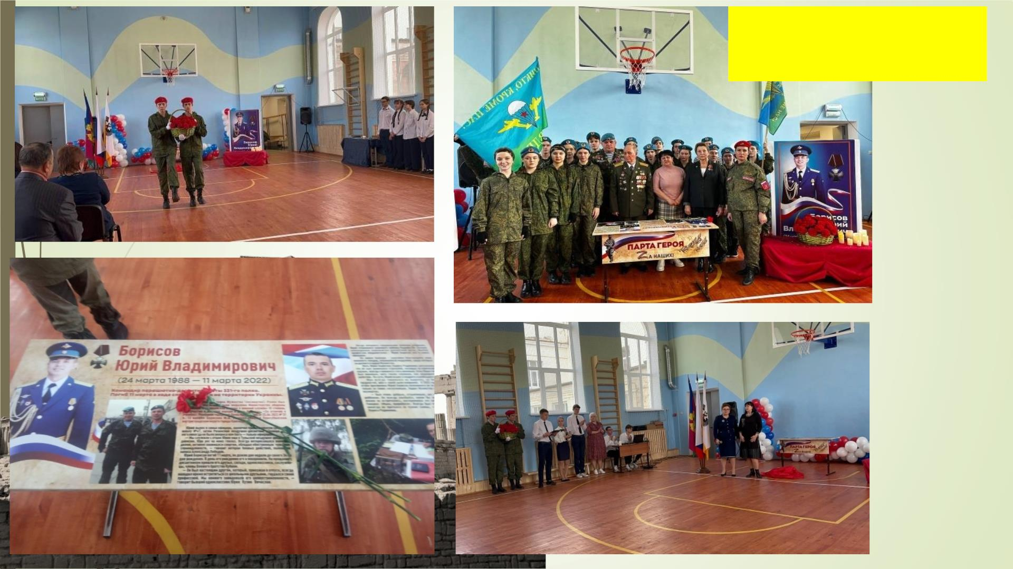
ПАРТАꢀ
ГЕРОЯ

Slide 13

ИСПОЛЬЗОВАНИЕ ПРОЕКТНОЙ
ДЕЯТЕЛЬНОСТИ В ПАТРИОТИЧЕСКОМ
ВОСПИТАНИИ ШКОЛЬНИКОВ
Отꢀтого,ꢀкакꢀмыꢀвоспитаемꢀмолодёжь,ꢀзависитꢀто,ꢀ
сможетꢀлиꢀРоссияꢀсберечьꢀиꢀприумножитьꢀсамуꢀ
себя.ꢀСможетꢀлиꢀонаꢀбытьꢀсовременной,ꢀ
перспективной,ꢀэффективноꢀразвивающейся,ꢀ
ноꢀвꢀтоꢀжеꢀвремяꢀсможетꢀлиꢀнеꢀрастерятьꢀсебяꢀкакꢀ
нацию,ꢀнеꢀутратитьꢀсвоюꢀсамобытностьꢀвꢀоченьꢀ
непростойꢀсовременнойꢀобстановке…
В.В.ꢀПутин

Slide 14

Сегодняꢀ,когдаꢀнашиꢀбойцыꢀ
снова
фаши
СПАСИБО ЗА
отивꢀ
ВНИМАНИЕ
имеютꢀособоеꢀзначение.

Slide 15

ССЫЛКИꢀНАꢀ
СЮЖЕТЫ
https://tv-
polis.ru/2022/10/13/%D0%B3%D1%83%D0%B1%D0%B5%D1%80%D0%BD%D0%B0%D1%82%D0%BE%D
1%80-%D0%BF%D0%BE%D1%81%D0%B5%D1%82%D0%B8%D0%BB-%D0%BF%D0%BE-
%D0%BF%D1%80%D0%B8%D0%B3%D0%BB%D0%B0%D1%88%D0%B5%D0%BD%D0%B8%D1%8E-
%D1%80%D0%B5/ꢀГубернаторꢀпосетилꢀпоꢀприглашениюꢀребятꢀшколуꢀ№47ꢀг.Краснодараꢀ-

Slide 16
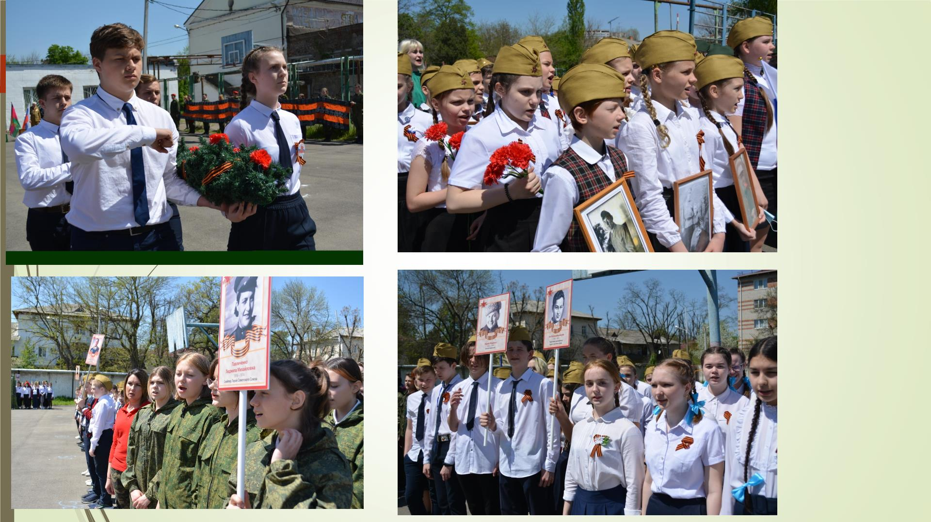

Slide 17
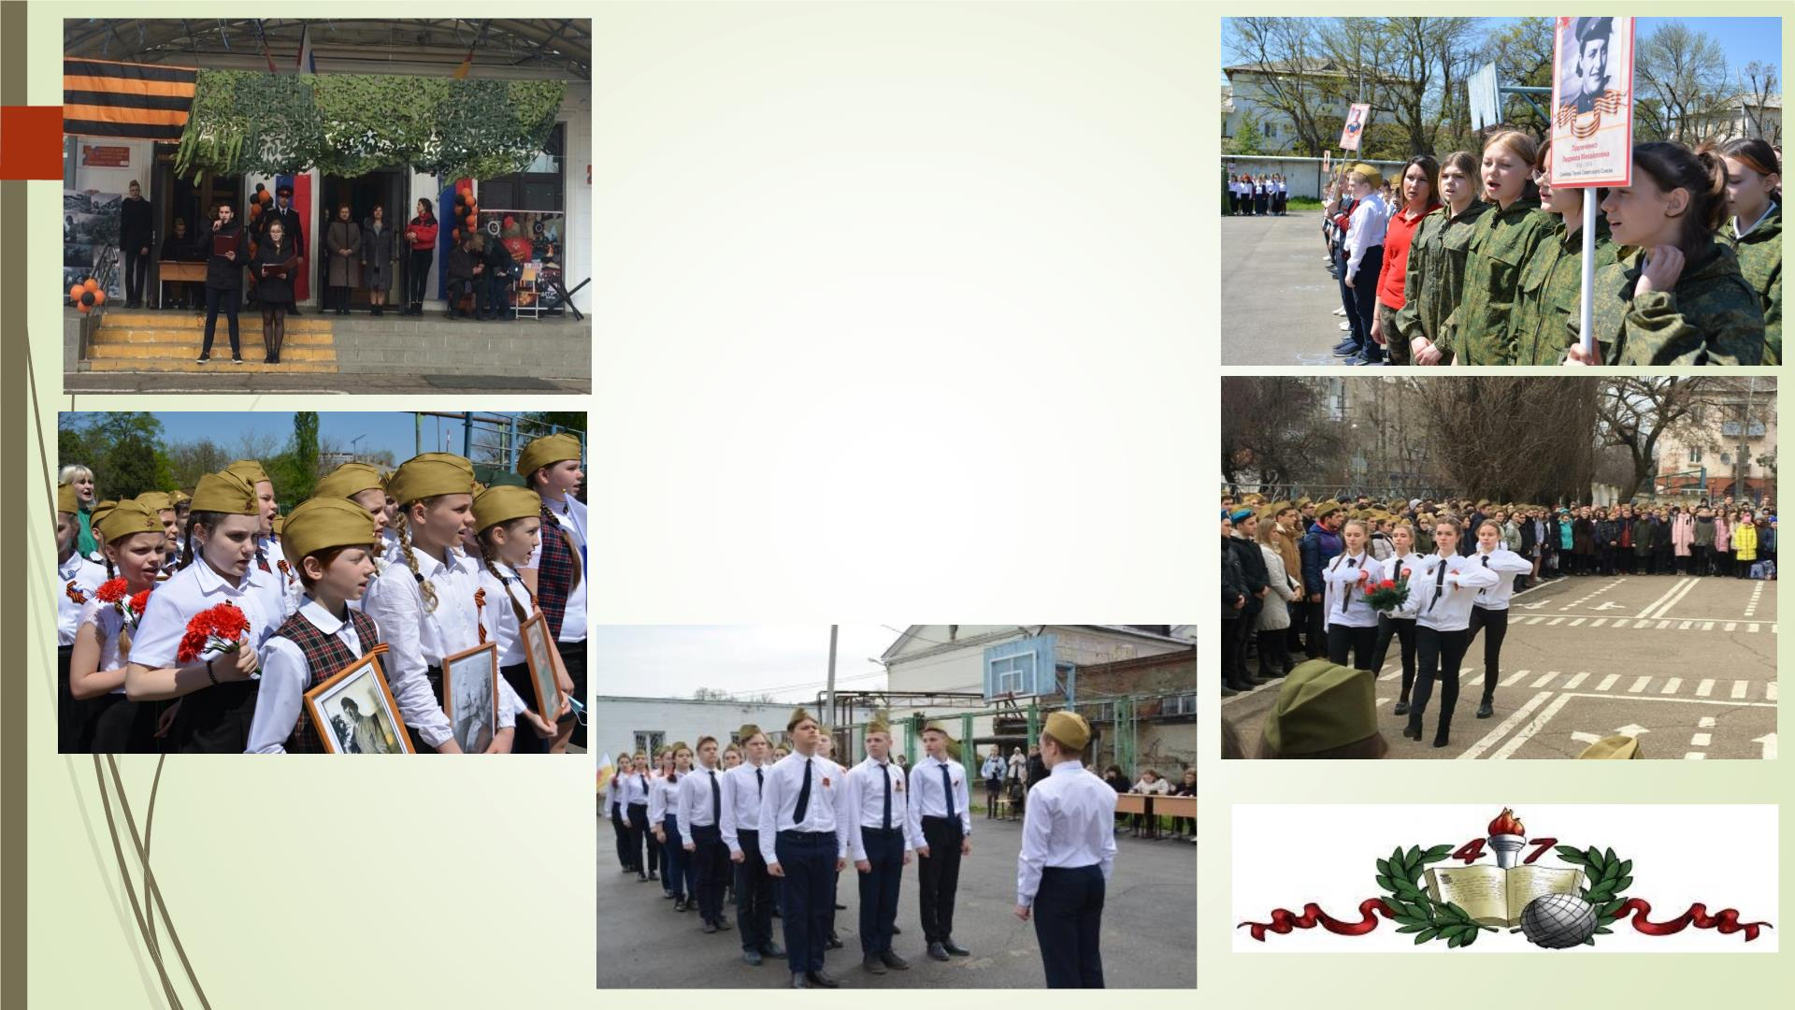

Slide 18
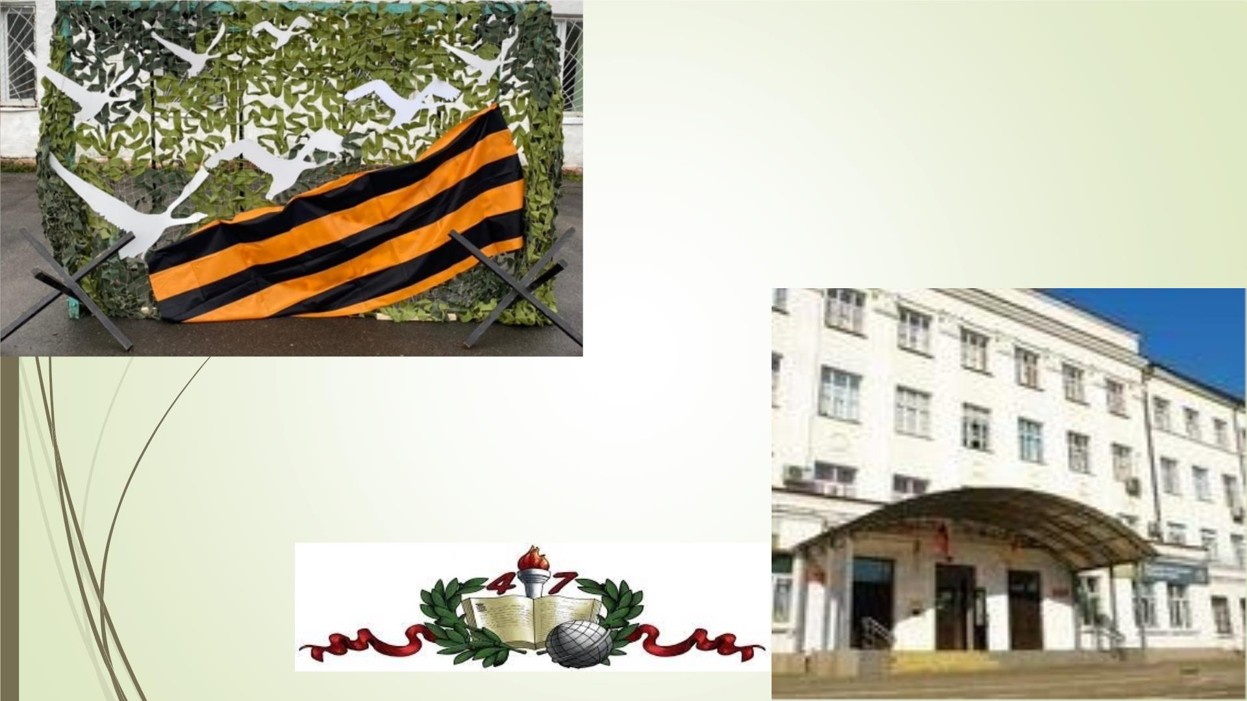
ꢀзначение.

Slide 19
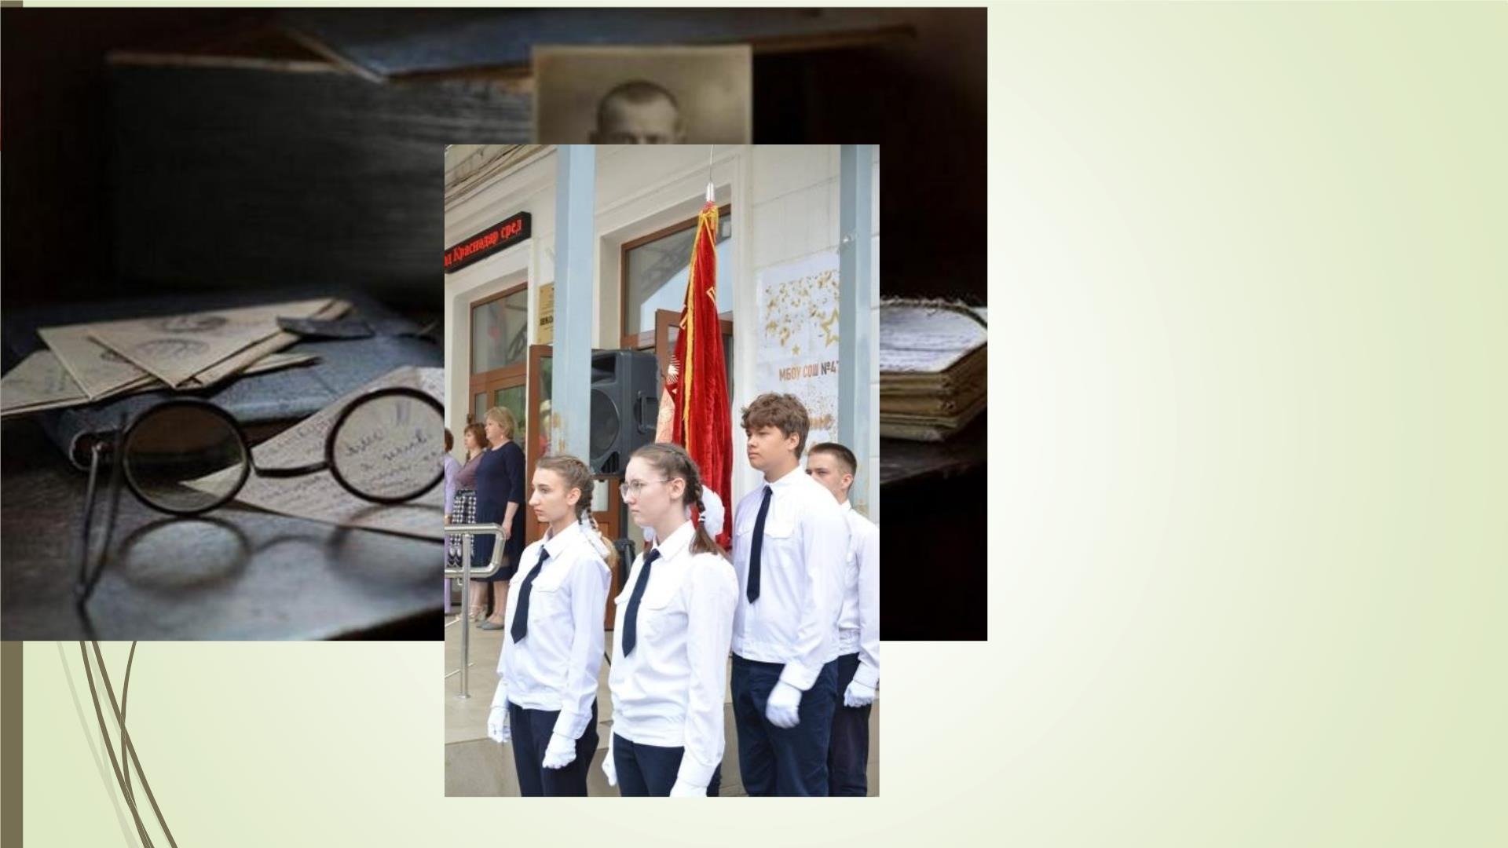

Slide 20
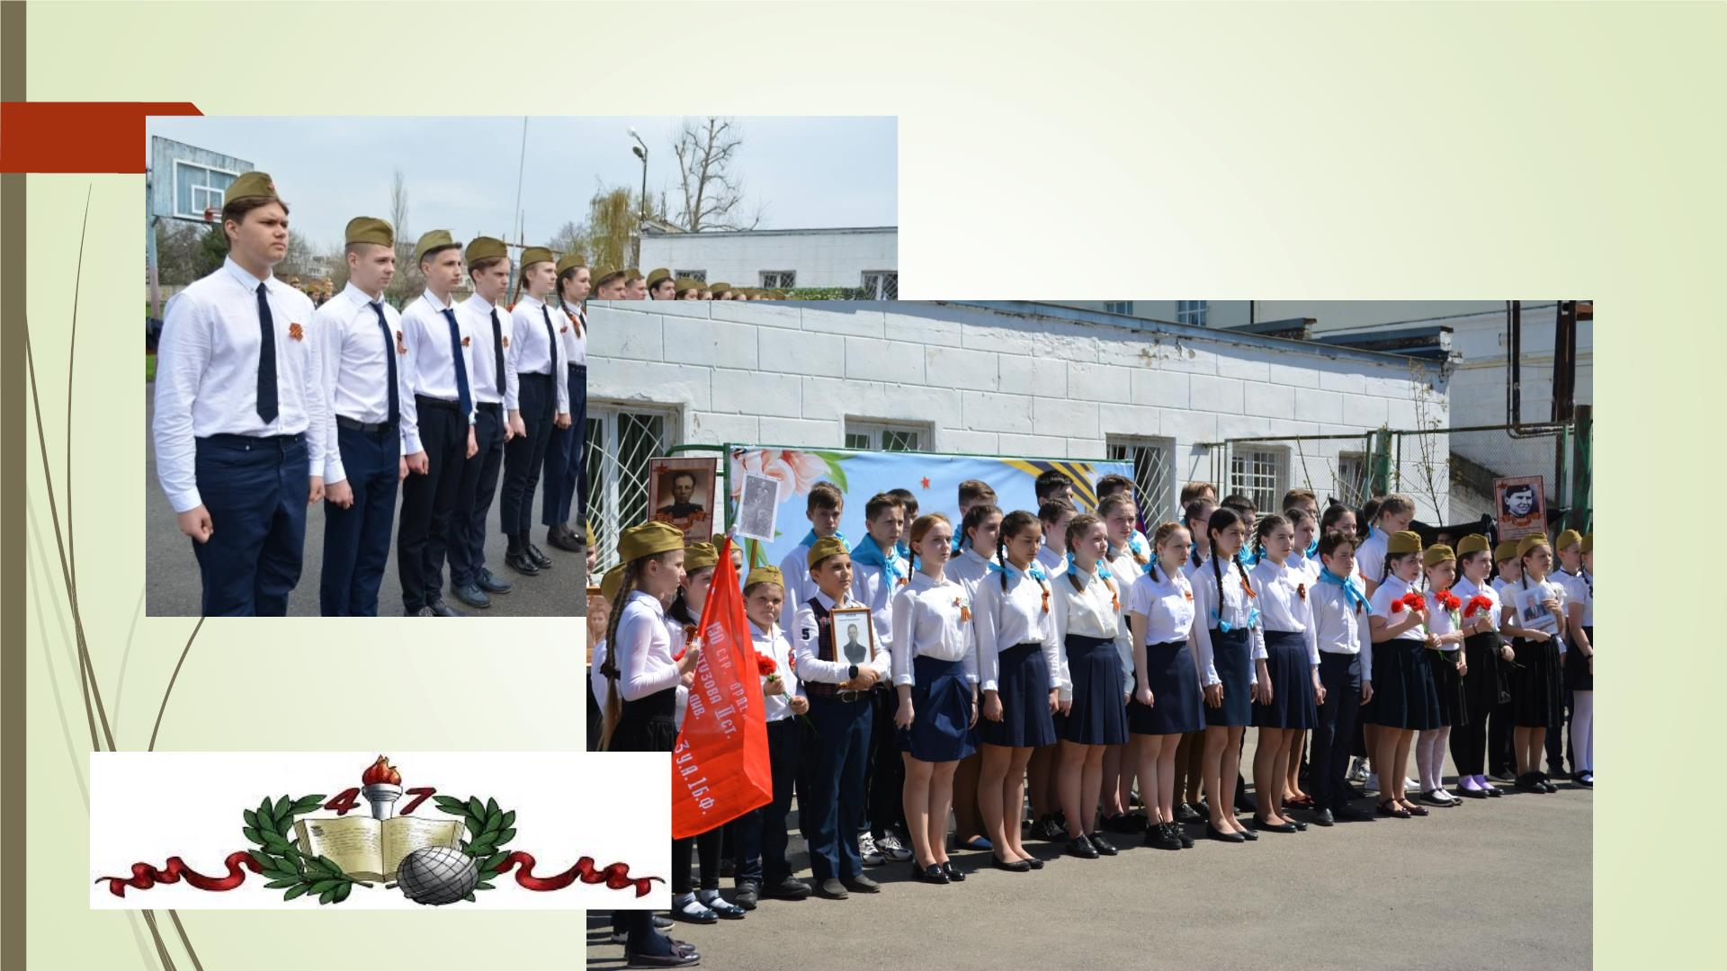

Slide 21
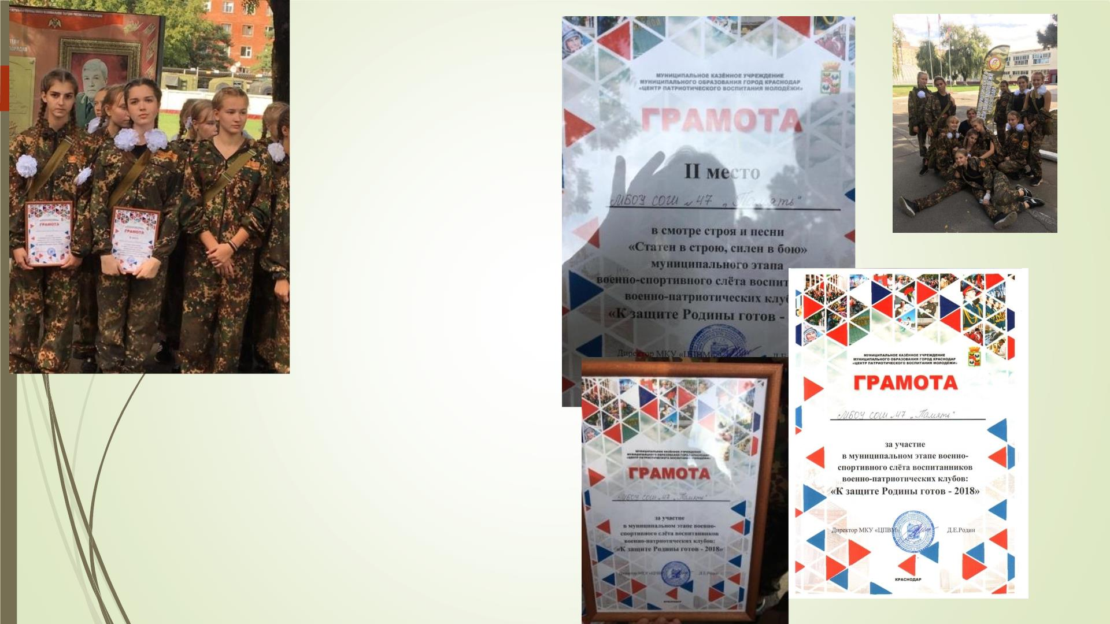
ОЦИАЛЬНЫЕ П

Slide 22
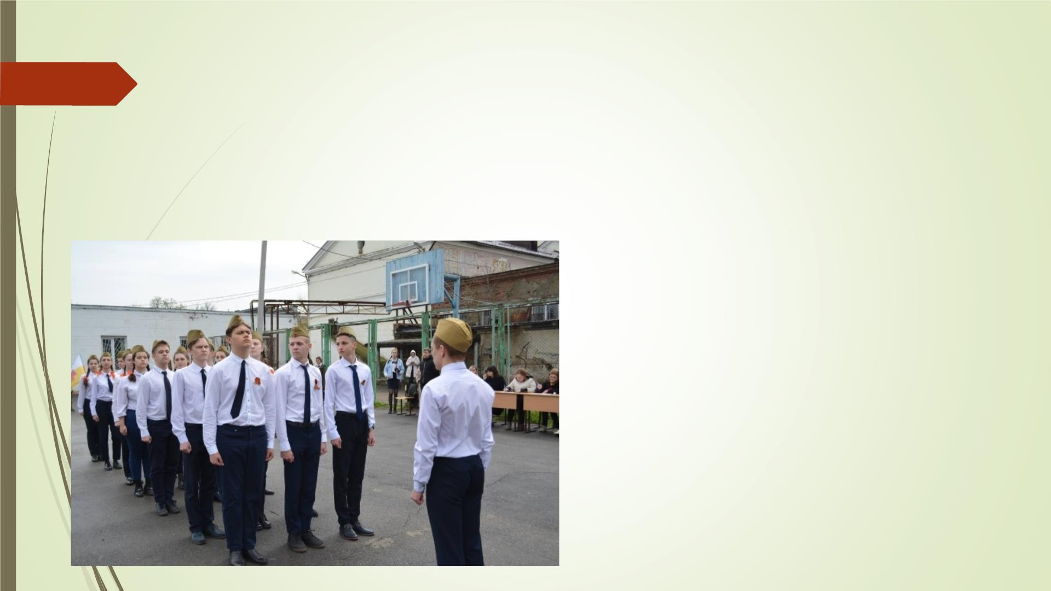

Slide 23
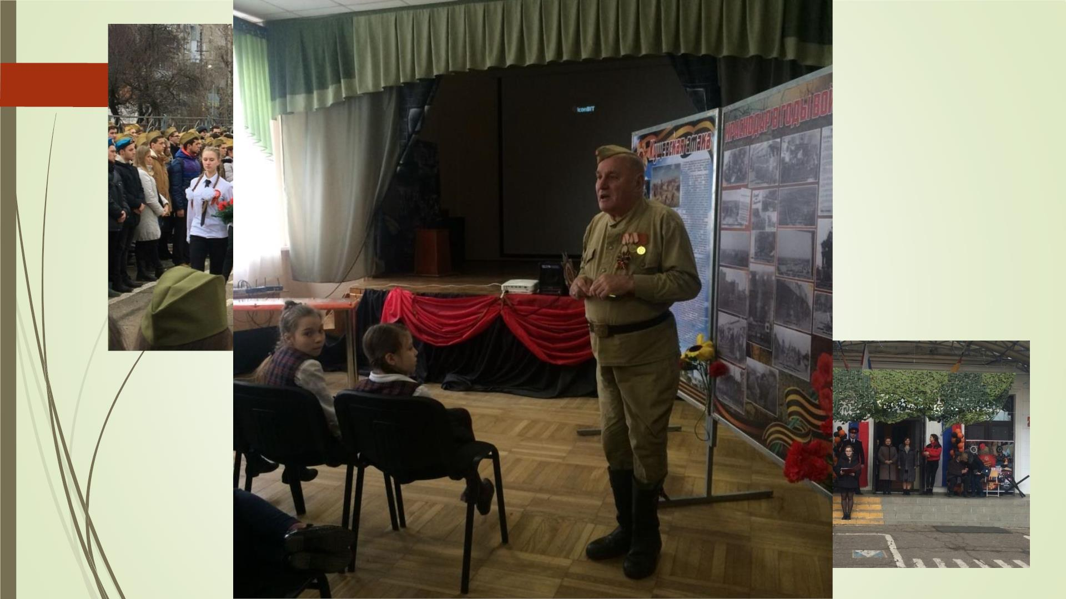

Slide 24
